Slide 1
Mobile .NET Entwicklung mit Xamarin 2.0 -
plattformunabhängig und doch nativ?
Marian Grzesik
Software2Business GmbH

Slide 2
Agenda
Native vs. webbasierte Softwareentwicklung
Beispiel „Hello world“
Installation Xamarin 2.0 / Android
Wie funktioniert der Crosscompiler?
Vor und /-Nachteile des Crosscompilers
Beispiele
mehrere Views, unterschiedliche Auflösungen, Controls,
Internationalisierung,
Services
WCF, Rest,
Java Aufrufe
MVVM / Binding
Tipps für Cross-Plattform Entwicklung

Slide 3
Native vs. webbasierte Softwareentwicklung
Web-Apps
Pro:
laufen auf mehreren Plattformen
bekannte Technologie HTML5 / CSS3 / JavaScript
einfaches Update
Contra:
nur eine begrenzte Möglichkeit die Geräteeigenschaften zu nutzen (Hardware / API)
ungeeignet für performance-kritische Anwendungen
HTML / CSS3 - kann auf unterschiedlichen Plattformen unterschiedliche Ergebnisse liefern

Slide 4
Native vs. webbasierte Softwareentwicklung
Native-Apps:
Pro:
kann alle Geräteeigenschaften nutzen
geeignet für eine komplexe GUI / BL
beste Performance
können im Store verkauft werden
Contra:
meistens nur für eine Plattform
eine bestimmte Sprache notwendig
teurer in der Entwicklung

Slide 5
Native vs. webbasierte Softwareentwicklung
Tools für Web-Apps
Phonegap / Appcelerator Titanium / Sencha Touch …
versuchen die Vorteile beide Methoden, Web / Native zu vereinen.
Tools für native Apps:
Visual Studio (WP7 / 8 / Windows Store) – C# / C++ …
Eclipse / Android SDK – Java
Xcode / iOS – Objective-C

Slide 6
Native vs. webbasierte Softwareentwicklung
Native Apps mit Crosscompiler
Xamarin (Mono)
Android, iOS, Mac
Tools - Visual Studio, Xamarin Studio
Sprache - C#

Slide 7
Beispiel – „Hello world“

Slide 8
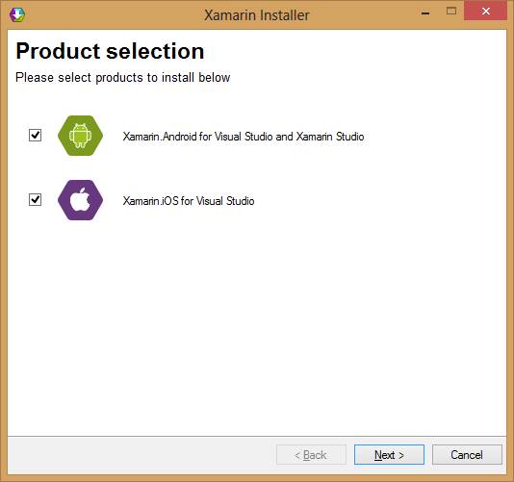
Installation Xamarin 2.0 / Android

Slide 9
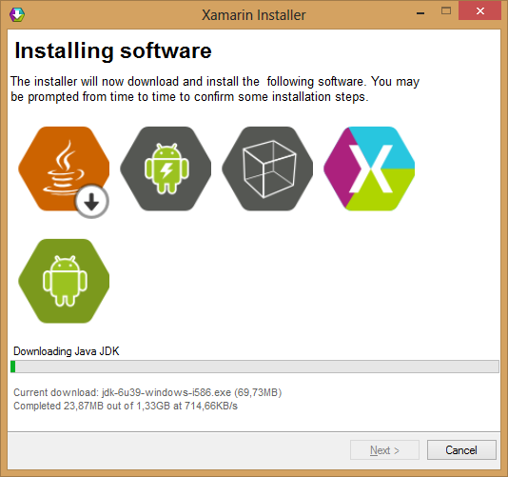
Installation Xamarin 2.0 / Android

Slide 10
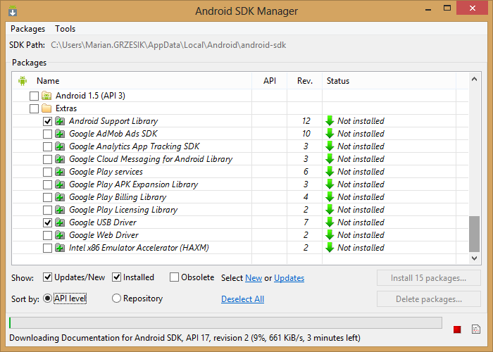
Installation Xamarin 2.0 / Android
Setup – Android SDK Manager – AVD Manager
Emulator-Unterstützung für x86 installieren!
Android SDK Tools, Revision 17 oder höher
Android x86-based system image
Virualisierung im BIOS einschalten (+ Execute Disabled Bit – ausschalten -> Problem mit WP8 Emul.)
sc query intelhaxm -> so überprüft man, ob der Emulator funktioniert

Slide 11
Installation Xamarin 2.0 / Android
Handy-Setup für Debugging
http://www.handy-faq.de/forum/nexus_4_forum/270647-lg_nexus_4_entwickleroptionen_aktivieren.html
http://docs.xamarin.com/guides/android/deployment%2c_testing%2c_and_metrics/set_up_for_device_development
Usb driver im Device Manager einstellen - C:\Users\Marian.GRZESIK\AppData\Local\Android\android-sdk\extras\google\usb_driver

Slide 12
Wie funktioniert der Cross-Compiler?
Basiert auf Mono – Open-Source Implementierung von .NET (ECMA Standard)
Xamarin.iOS – Ahead-of-Time (AOT) Compiler – kompiliert direkt zum nativen ARM Assembly Code
.NET Framework wird hinzugefügt (nur benötigte Funktionen)
Apple verbittet Code Generation
Xamarin.Android - kompiliert zum IL Code, der zur Laufzeit mit Just-in-Time (JIT) zu nativen Assembly Code umgewandelt wird
.NET Framework wird hinzugefügt (nur benötigte Funktionen)
läuft parallel mit Java/Dalvik
Java Aufrufe mit JNI
Beide Systeme unterstützen Sachen wie:
Speicherallokation
Garbage Collection
Aufrufe der nativen SDK Schnittstelle, etc.

Slide 13
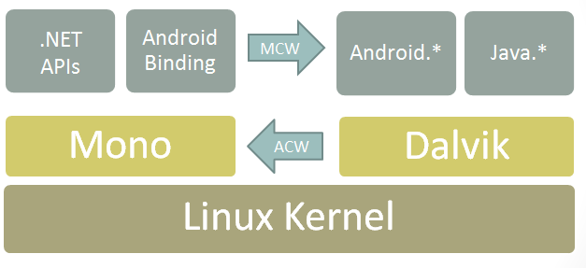
Wie funktioniert der Cross-Compiler?
Android –
Mono ruft einige Funktionen direkt vom Linux
Die meisten Android-Aufrufe werden aber von Delvik Java API aufgerufen mit Hilfe von Java Native Interface (JNI)

Slide 14
Wie funktioniert der Cross-Compiler?
Beide Systeme unterstützen eine Untermenge der .NET BLC (Xamarin Mobile Profile) -> ähnlich wie Silverlight 4.0 Profil
Als Output bekommt man ein .app File für iOS oder ein .apk File für Android

Slide 15
Wie funktioniert der Cross-Compiler?
Beschränkungen iOS
Wegen dem statischen Compiler sind Generics nur begrenzt möglich
Generics Methods nur mit reference types
Value types sollten max. 12 bytes groß sein (small value type)
Keine Generics Types, die von NSObjects abgeleitet sind
Keine Value Types für Dictionary Keys
Keine dynamische Code-Generierung (Emit)
Kein Remoting

Slide 16
Wie funktioniert der Cross-Compiler?
Beschränkungen Android
Die Beschränkungen werden wegen der Generierung der Java Proxy Types in der statischen Analyse verursacht
Keine dynamische Sprachen möglich (IronPhyton…)
ACW ist nur für Funktionen die virtuell sind; Konstruktor darf keine default Werte beinhalten
Andoroid.OS.IParcelable und Java.IO.ISerializable – sind nicht implementiert
Java Gererics werden nur partiell unterstützt

Slide 17
Beispiel – GUI im Code und als XML

Slide 18
Anatomie von Android Applikationen

Slide 19
Anatomie von Android Applikationen
Activities – repräsentieren Views; alle Activities sind unabhängig voneinander
Services – Hintergrundprozesse
Context – ermöglicht Aufrufe von OS
Intents – Meldungen, die ermöglichen Aufrufe, wie der Start von Activities
AndroidManifest.xml – beinhaltet Info über die Applikation, wie Activities, Intents, Rechte…

Slide 20
Beispiel – mehrere Views & Layouts

Slide 21
Daten zwischen Activieties übergeben
über statische Variablen
über Intent.PutExtra
Beispiel App4

Slide 22
Auflösung, Größe, Pixel-Dichte
Konzepte für die Unterstützung mehrere Bildschirme
Bildschirmgröße – physikalische Größe des Bildschirms (in Zoll)
Bildschirmdichte – die Anzahl der Pixel / Zoll (dpi)
Auflösung – die Anzahl der Pixel auf dem Bildschirm
Orientierung (portrait, landscape)
Density-independent Pixel (dp) – damit kann die Größe unabhängig von der Bildschirmdichte aufgebaut werden (px = dp * dpi/160)
Scale-independent Pixel (sp) – wie dp Pixel aber für Fonts

Slide 23
Auflösung, Größe, Pixel-Dichte
Display-Orientierung
Default – kein zusätzliches Layout
Resources / Layout
Separates Layout für Landscape
Resources / layout-land
Der Name des Layouts muss gleich bleiben
Beispiel – RotationDemo (Xamarin)

Slide 24
Auflösung, Größe, Pixel-Dichte
Auflösung und Größe

Slide 25
Auflösung, Größe, Pixel-Dichte
Low density (120), ldpi | Medium density (160), mdpi | High density (240), hdpi | Extra high density (320), xhdpi
Small screen | QVGA (240x320) |  | 480x640
Normal screen | WQVGA400 (240x400) WQVGA432 (240x432) | HVGA (320x480) | WVGA800 (480x800) WVGA854 (480x854) 600x1024 | 640x960
Large screen | WVGA800** (480x800) WVGA854** (480x854) | WVGA800* (480x800) WVGA854* (480x854) 600x1024
Extra Large screen | 1024x600 | WXGA (1280x800)† 1024x768 1280x768 | 1536x1152 1920x1152 1920x1200 | 2048x1536 2560x1536 2560x1600

Slide 26
Auflösung, Größe, Pixel-Dichte
Pixeldichte
Ohne Berücksichtigung der Pixeldichte
Mit Berücksichtigung der Pixeldichte

Slide 27
Auflösung, Größe, Pixel-Dichte
Pixeldichte
Für alle unterstützten Pixeldichten muss eine Resource geben:
Beispiel – MultiResolution (Xamarin)
Icon – Converter -> http://android-ui-utils.googlecode.com/hg/asset-studio/dist/icons-launcher.html#foreground.space.trim=1&foreground.space.pad=0&foreColor=33b5e5%2C0&crop=0&backgroundShape=none&backColor=ffffff%2C100

Slide 28
Auflösung, Größe, Pixel-Dichte
Bildschirmgröße -
320dp: phone screen (240x320 ldpi, 320x480 mdpi, 480x800 hdpi, etc).
480dp: a tweener tablet (480x800 mdpi).
600dp: a 7” tablet (600x1024 mdpi).
720dp: a 10” tablet (720x1280 mdpi, 800x1280 mdpi, etc).
Für alle unterstützten Pixeldichten muss ein Layout geben:
res/layout/main_activity.xml # For handsets (smaller than 600dp available width) res/layout-sw600dp/main_activity.xml # For 7” tablets (600dp wide and bigger) res/layout-sw720dp/main_activity.xml # For 10” tablets (720dp wide and bigger)

Slide 29
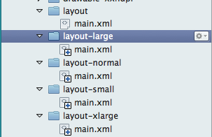
Auflösung, Größe, Pixel-Dichte
Bildschirmgröße -
426dp x 320dp is small
470dp x 320dp is normal
640dp x 480dp is large
960dp x 720dp is xlarge
Für alle unterstützten Pixeldichten muss ein Layout geben:

Slide 30
Controls - Binding
Datenbindung
Einfache Controls – durch setzten der Properties
Komplexe Controls
Data Adapter – eine Brücke zwischen Daten und der Adapter View.
Adapter View – unterstützt ein dynamisches Generieren von Kinder-Views für alle Elemente vom Data Adapter
Beispiel - AppListAdapter

Slide 31
Internationalisierung
Für die Resource (String.xml) muss eine lokalisierte Version geben:
Beispiel AppInternationalization

Slide 32
Styles und Themes
Styles direkt als Eigenschaften eines Controls
<TextView android:layout_width="fill_parent" android:layout_height="wrap_content" android:textColor="#00FF00" android:typeface="monospace" android:text="@string/hello" />
Selbstdefinierte Styles
<TextView style="@style/CodeFont" android:text="@string/hello" />
Es gibt keine Templates wie im XAML

Slide 33
Styles und Themes
Theme anwenden
<application android:theme="@style/CustomTheme">
Theme definieren
<color name="custom_theme_color">#b0b0ff</color> <style name="CustomTheme" parent="android:Theme.Light"> <item name="android:windowBackground">@color/custom_theme_color</item> <item name="android:colorBackground">@color/custom_theme_color</item> </style>
Beispiel AppStyles

Slide 34
Hardware – Beispiel mit NFC
Near Field Communication (NFC)
NFC Basic – kann nur mit dem NDEF (NFC DataExchange Format) arbeiten
Lesen / Schreiben NDEF Daten vom NFC Tag
Datenaustausch zwischen zwei Geräten (Android Beam)
Advanced NFC
Wie NFC Tag‘s funktionieren
Lesen und parsen den Tag um den Mime Typ oder die URI zu finden
Verbinden den Mime Typ / URI mit einem Intent (Intent-Filter)
Starten einer Ativity, die mit dem Intent verbunden ist
Beispiel NfcSample (Xamarin)

Slide 35
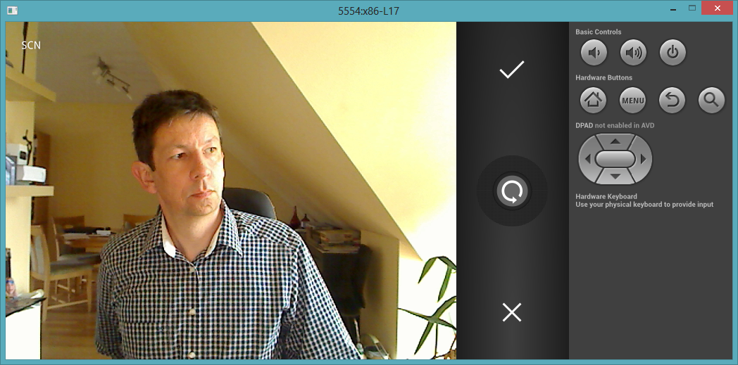
Hardware – Camera
Beispiel – CameraAppDemo (Xamarin)
Benutzt eine default App für die Fotoaufnahme
Emulator – benutzt die WebCam

Slide 36
Java-Integration
Java Bindings Library
Wrapper für .jar Files
Java Native Interface (JNI) –
erlaubt Java calls von anderen Sprachen in beide Richtungen
Code zu C# portieren
Manuell
Tool Sharpen

Slide 37
Java-Integration
Beispiel – OsmDroidBindingExample (Xamarin)

Slide 38
Activity Lifecycle

Slide 39
Activity Lifecycle
Daten lesen
OnCreate
Daten speichen
OnPause – speichern von persistenten Daten, Resourcen freigeben…
OnSaveInstanceState – speichern von temporären Daten
Beispiel - AppLifeCycle

Slide 40
Services
Es gibt folgende Typen von Services
Started Service – für lang-laufende Tasks, ohne Interaktion
Bound Service – für Task, die Interagieren mit z.B. Activities
Eine Mischung von beiden

Slide 41
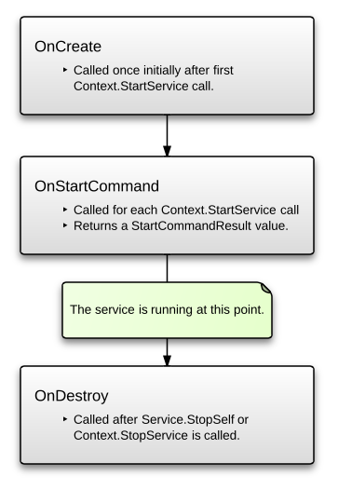
Started Service
Lifecycle
Der Lifecycle is unabhängig von der aufrufenden Komponente

Slide 42
Started Service
Der Service läuft auf dem Main Thread!
Alle lang-laufende Task müssen in einem separatem Thread laufen
Der Service-Lifecycle ist von seinem Aufrufer unabhängig
Keine Kommunikation zum Service möglich
Beispiel DemoService (Xamarin)

Slide 43
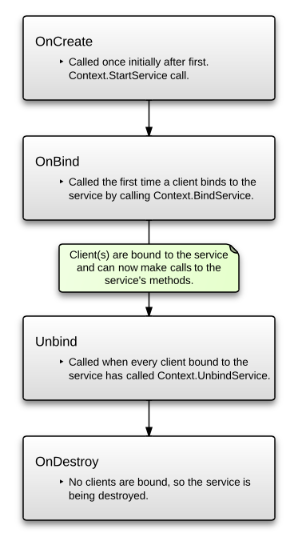
Bound Service
Lifecycle

Slide 44
Bound Service
Der Service läuft auf dem Main Thread!
Alle lang-laufende Task müssen in einem separatem Thread laufen
Der Service-Lifecycle ist von seinem Aufrufer abhängig
Kommunikation mit dem Service möglich
Beispiel DemoService (Xamarin)

Slide 45
Web Services
Unterstützte Web Services
REST Service
WCF Service (nur BasicHttpBinding)
SOAP Service (SOAP 1.1 / HTTP, ASMX)

Slide 46
Web Services
REST Services
Aufrufmöglichkeiten
HttpWebRequest / WebClient
RestSharp
Hammock
NSURL Connection
ServiceStack
XML / JSON Parser
System.Xml / System.Json / System.Xml.Linq
NewtonSoft Json.NET
ServiceStack.Text
Beispiel AppRestService

Slide 47
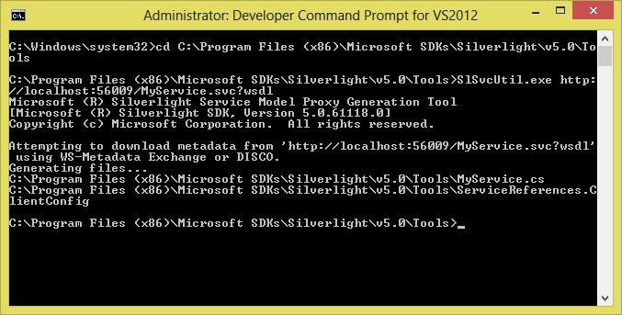
Web Services
WCF
nur basicHttpBinding möglich
Proxy- Generierung mit dem Silverlight Tool SlSvcUtil.exe
Beispiel MyWcfService (WCF Service) und AppWcfService

Slide 48
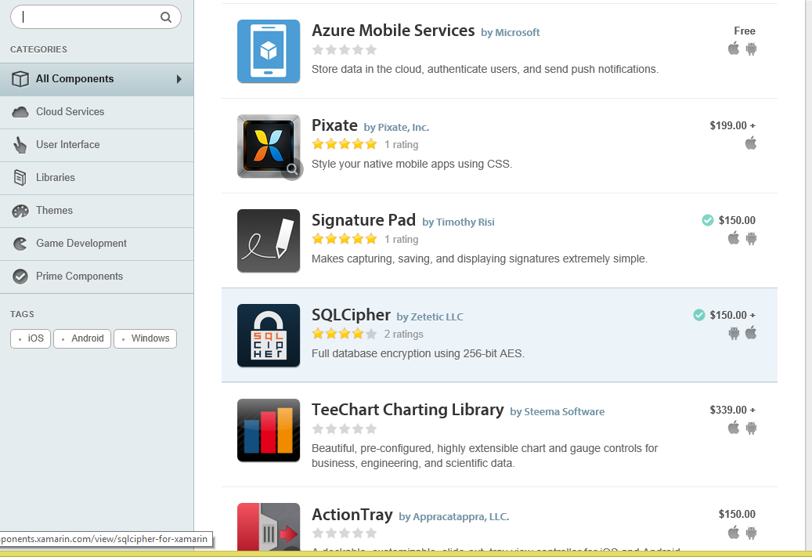
Components
Fertige Komponente
Alle Komponente beinhalten eine Anleitung, wie man sie benutzt

Slide 49
Cross-Plattform Entwicklung
Wichtigste Elemente der Cross-Plattform:
C#
Mono .NET Framework
Compiler
IDE Tools
Visual Studio Plug-in
Xamarin Studio

Slide 50
Cross-Plattform Entwicklung
Plattform SDK
iOS
Xamarin.iOS entspricht Apple‘s CocoaTouch SDK
MonoTouch.UIKit entspricht UIKit Framework
Mac Rechner ist notwendig
Apple‘s Developer Licenz ist notwendig
Android
Xamarin.Android entspricht Google‘s Android SDK
Windows Phone – direkt vom Microsoft

Slide 51
Cross-Plattform Entwicklung
User Interface
Unterschiedlich für jede Plattform
Controls können per Code erzeugt werden
Visual Designer
iOS – im Moment nur in Verbindung mit Xcode
Android – in Xamarin Studio und in Visual Studio
Windows Phone - Blend

Slide 52
Cross-Plattform Entwicklung
Wiederverwendung von Code und Bibliotheken
C# Sourcen – Beispiel -> SQLite.NET
.NET Library
Objective-C Bindings
.jar Bindings
C via PInvoke

Slide 53
Cross-Plattform Entwicklung
Code – Sharing
File-Linking für jedes Projekt
Portable Class Libraries (PCL)
einige Einschränkungen
nur partiell unterstützt von Xamarin

Slide 54
Cross-Plattform Entwicklung
Multi-Layer Architektur
Core Project (für alle Plattformen wiederverwendbar)
Data Layer
Data Access Layer
Service Access Layer
Business Layer
Plattformspezifische Projekte
Application Layer
User Interface Layer

Slide 55
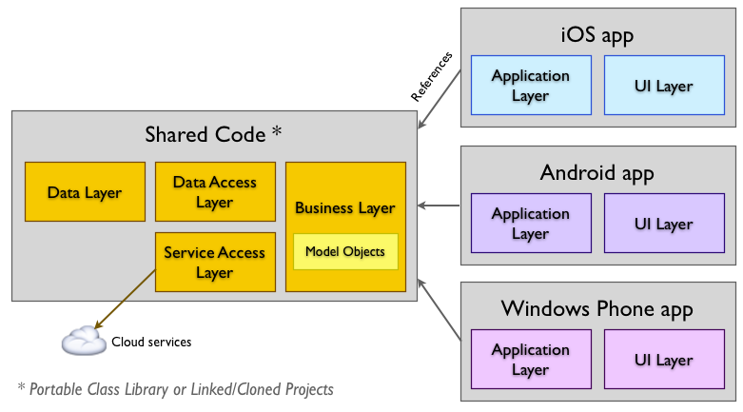
Cross-Plattform Entwicklung
Beispiel einer Multi-Layer Architektur

Slide 56
Plattformunterschiede managen
Plattformabstraktion
Klassenabstraktion
Interface
Ableitung
Patterns, wie Provider Pattern, Plug-In Pattern
Xamarin.Mobile
Library für Cross-Plattform
MediaPicker
Geolocation
AddressBook
andere Cross-Plattform Libraries
MvvmCross
MonoCross
MonoGame

Slide 57
Plattformunterschiede managen
Implementierung vom plattformabhängigen Code
bedingte Kompilierung
iOS – kein Flag ( selber definieren)
Android
__ANDROID__
__ANDROID_11__
Windows Phone - WINDOWS_PHONE oder SILVERLIGHT

Slide 58
Tipps für Code Sharing
Data Layer
SQLite
schwierig zu sharen, weil die OS Eigenimplementierung sehr unterschiedlich sind
WP braucht die C#SQLite Library
ADO.NET – eine bessere Alternative für SQLite
SQLite.NET – Cross-Plattform ORM
Dateisystem
für jede Plattform separat implementieren
Netzwerk
WebClient
HttpWebRequest
WebServices (REST, SOAP, WCF)
Netzwerkeigenschaften - für jede Plattform separat implementieren

Slide 59
Tipps für Code Sharing
Threading
Parallel Task Library

Slide 60
MvvmCross Framework
MVVM Framework für mobile Plattformen
Unterstützte Platformen
Silverlight for WP7, WP8
Mono for Android (or Xamarin.Android)
MonoTouch for iOS (or Xamarin.iOS)
the WinRT XAML framework for Windows 8 Store apps.
WPF
Mono for Mac (or Xamarin.Mac)
nutzt Portable Class Libraries und C# für Cross-Plattform Entwicklung
Beispiel MvvmCross-TipCalc

Slide 61
Testen
Testen im Emulator
verschiedene OS Versionen
verschiedene Geräte
Testen auf der Hardware
Testen in der Cloud
http://xamarin.com/test-cloud
http://www.perfectomobile.com/
http://www.keynotedeviceanywhere.com/
http://testdroid.com/product/testdroid-cloud#0

Slide 62
Testen
Unit Tests
iOS – Touch.Unit, NUnitLight
Android – Andr.Unit
Windows Phone - mehrere

Slide 63
Literatur, Links
http://xamarin.com/
http://developer.android.com
https://developer.apple.com
Bücher:
Professional Android Programming with Mono for Android and .NET/C#
Professional iPhone Programming with MonoTouch and .NET/C#
Professional Cross-Platform Mobile Development in C#

Slide 64
DANKE!
Marian Grzesik
Software2Business GmbH

